Slide 1

个人项目报告
报告人：彭康

Slide 2


本次项目我负责实现用户订单界面，和主界面的下拉刷新功能

Slide 3
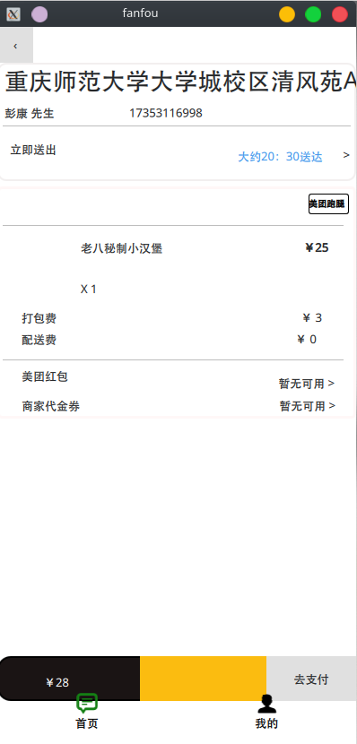
订单界面

Slide 4
订单界面说明
界面用了3个Rectangle实现，界面是仿造美团外卖的订单界面：有用户地址、姓名、联系电话、用户点了什么餐品、什么价格、送达时间等 。

Slide 5
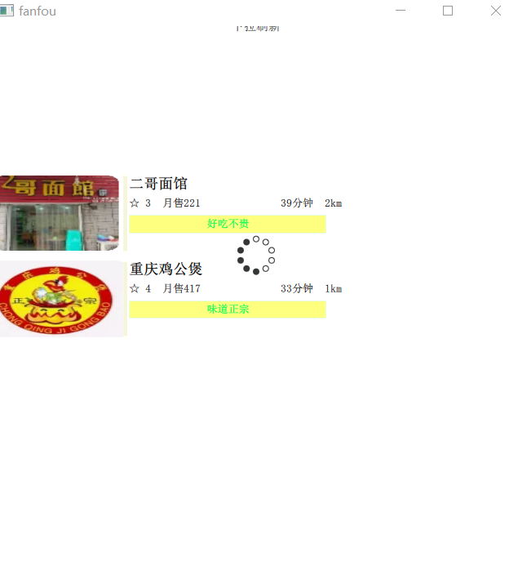
下拉刷新功能

Slide 6
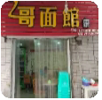
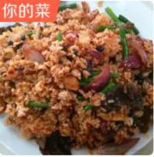
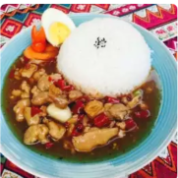
我截出了本次项目的全部素材：
例如：

Slide 7
经验总结
通过这次的项目我对qml写界面有了更深的理解，用qml写界面更加熟练了。
但是也认识到了自己的一些问题，编程能力还是不足，对于一些复杂的功能就不会去实现了。
通过这次项目我发现自己的基础实在太差导致项目工作量有点少。

Slide 8
TANK YOU
汇报人：

